Slide 1
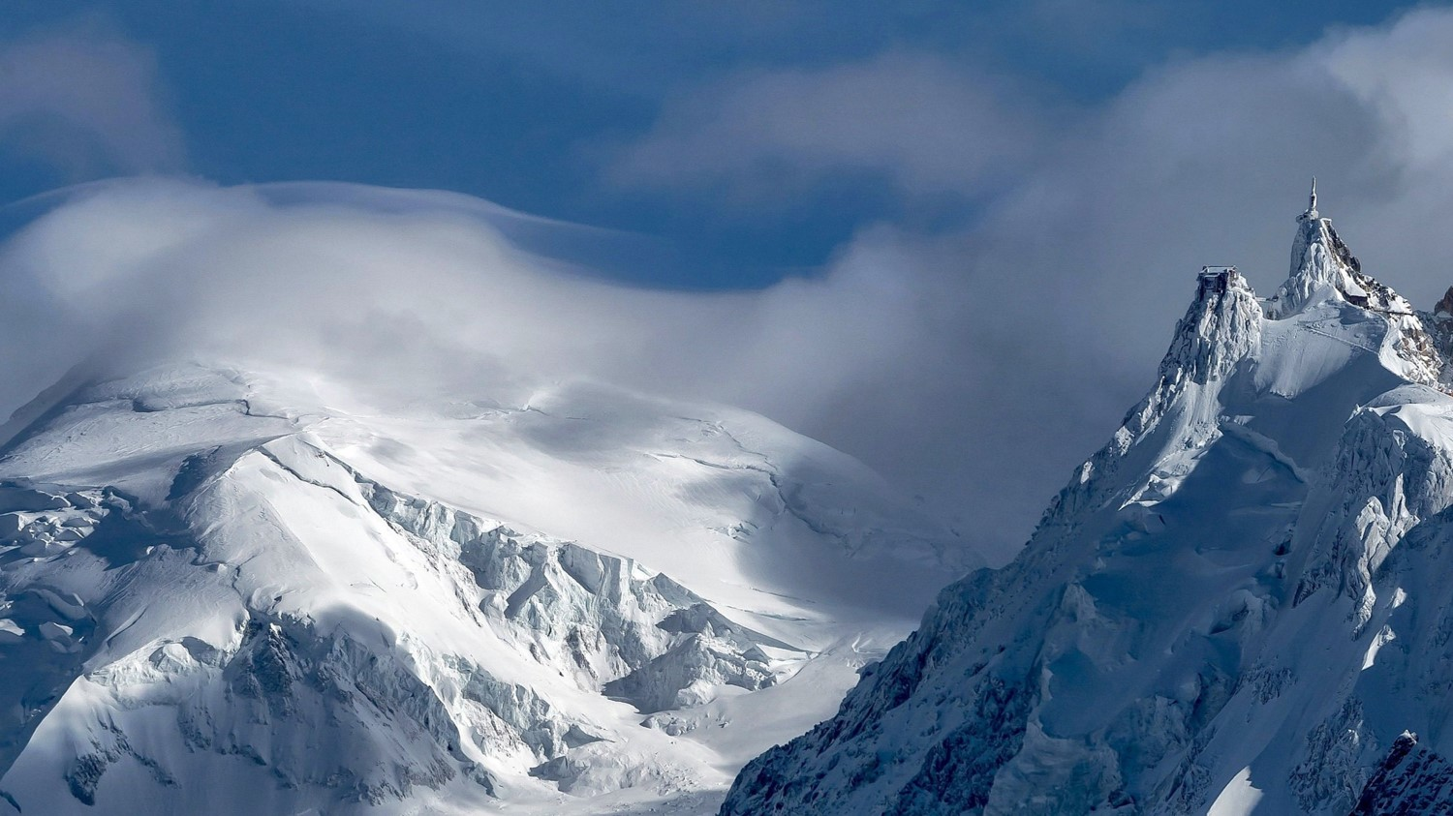
相
聚
有
，
时
躲得过醉酒当歌的夜，躲不过四下无人的街。
后
无
会
期
。

Slide 2
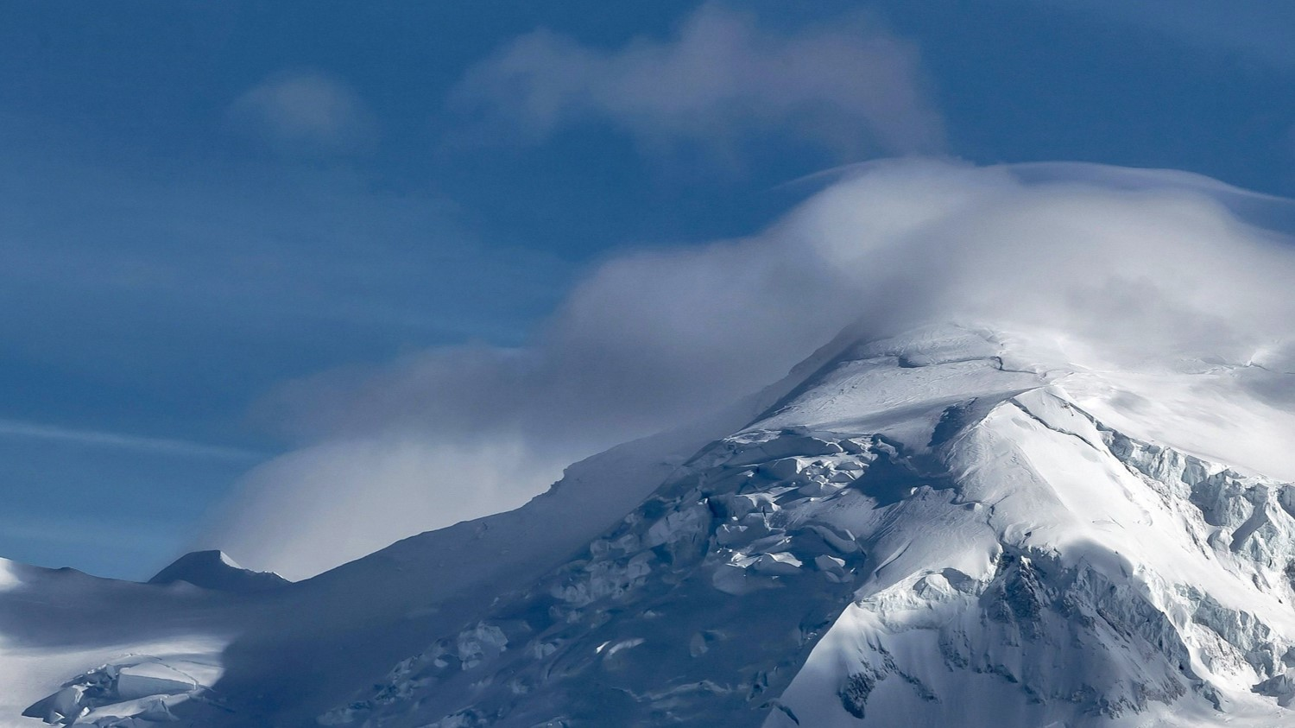
途
经
放
盛
后来我终于知道，
它并不是我的花，
我只是恰好途径它的盛放。

Slide 3


听
你
说话
【这是我听你说过最美的一句话】
那么一刻，我真的特别想靠着你，听你说话，文艺又装逼的样子。

Slide 4
BE
A
STRANGER
TO
ME

Slide 5
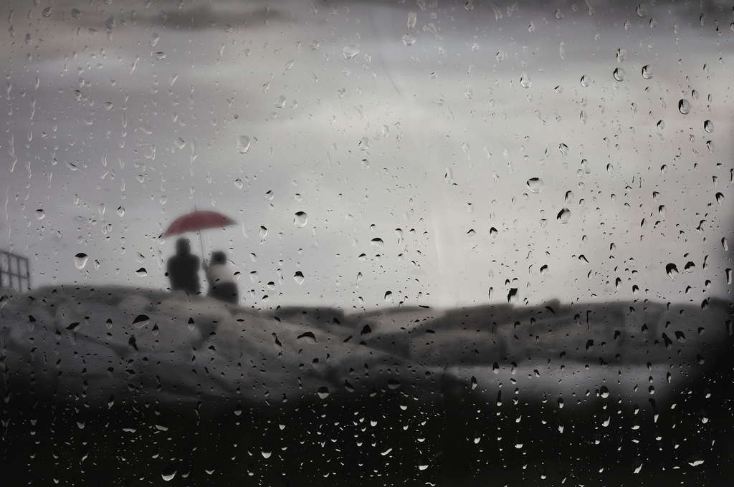
躲了一辈子雨，雨会不会很难过
雨
伞
可是不躲的话，伞该多伤心
至少
雨在冬天会融化在你手心里

Slide 6


躲了一辈子雨，雨会不会很难过
雨
伞
可是不躲的话，伞该多伤心
至少
雨在冬天会融化在你手心里

Slide 7
实际上是在错的时间遇到了一个错的人。
也是不 过如此
知道迟早会有这么一天，想过许多次到最后，也是不过如此
一开始我以为是在错的时间遇到了一个对的人。

